Slide 1
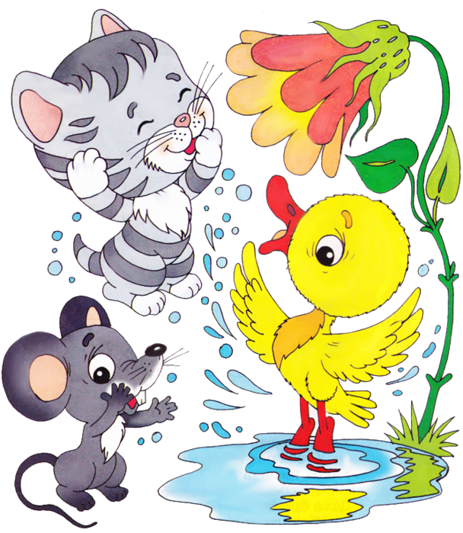
Закаливание детей дошкольного возраста

Slide 2
Закаливание – система процедур способствующих повышению сопротивляемости организма неблагоприятным воздействиям внешней среды

Slide 3
Значение закаливания
Закаливание оказывает общеукрепляющее
действие на организм, повышает тонус
центральной нервной системы, улучшает
кровообращение, нормализует обмен
веществ.

Slide 4
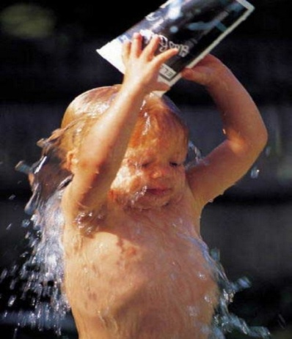
Цель закаливания
Задачи закаливания
Тренировка защитных сил организма
Профилактика простудных заболеваний
Выработка способности быстро адаптироваться к новым условиям
Метод укрепления иммунитета
Осуществлять комплексный подход к оздоровлению дошкольника с учетом уровня его индивидуального здоровья:
повысить стойкость детского организма в борьбе с заболеваниями;
приучить детей чувствовать себя хорошо в различных меняющихся условиях (в помещении и на воздухе);
воспитывать у детей потребность в свежем воздухе;
приучить их не бояться холодной воды и других факторов закаливания, применяемых в повседневной жизни
Сделать человеческий организм гибким, стойким и выносливым, обладающим высокой способностью к сопротивлению и борьбе с неблагоприятными условиями окружающей его среды

Slide 5
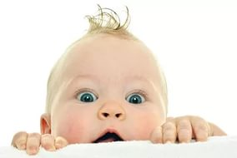
Первое и основное правило закаливания водой – это постепенность. Интенсивность закаливающих процедур следует наращивать постепенно. И вместе с тем, не стоит излишне тормозить воздействие холода на организм, оно должно быть достаточно сильным, чтобы организм начал реагировать.
Второе правило закаливания организма водой – систематичность. Кроме того, лучше подвергать свой организм закаливанию чаще и кратковременно, чем редко и долго, что может привести к обратному эффекту. При прекращении закаливающих процедур на 2-3 месяца, устойчивость организма к холоду исчезнет бесследно.
Третье правило – упор на особенности вашего организма. Обязательно учитывайте отношение собственного организма к раздражению холодом.
Четвёртое правило закаливания – многофакторность. Чтобы добиться наилучшего эффекта от закаливания следует комбинировать разные методы закаливания: душ, обливание, купание, закаливание солнцем и воздухом.

Slide 6
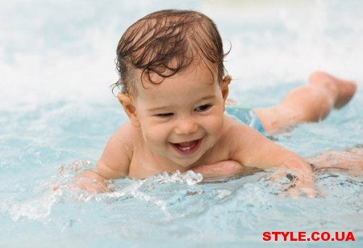
Закаливание следует начинать с самого раннего детства и продолжать в течение всей жизни, видоизменяя формы и методы его применения в зависимости от возраста.
В первые годы жизни ребёнка (грудной, ясельный возраст) закаливание достигается организацией соответствующего режима. Не кутать детей, приучать их к свежему воздуху в помещении и на открытом воздухе, к умыванию прохладной водой, к ваннам не слишком тёплым (30-35) – вот что значит способствовать закаливанию их организма. Но и в этом возрасте, при наличии соответствующих условий и постоянного медицинского контроля, применяются: солнечные, воздушные ванны, обливание водой летом, дневной сон на воздухе зимой.

Slide 7
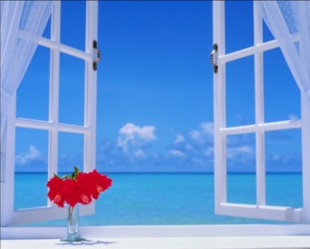
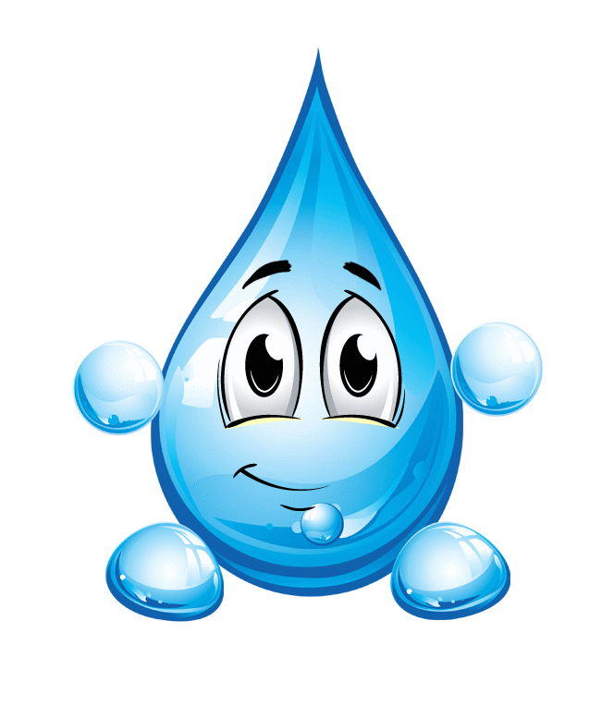
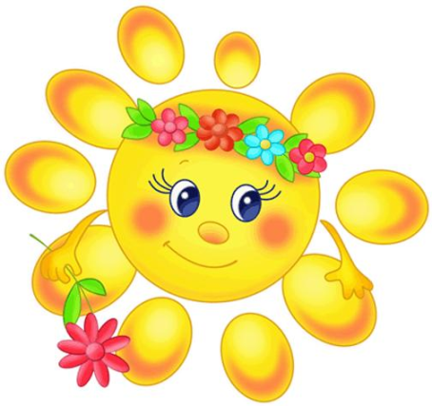
Методы закаливания
Воздушные процедуры
Водные процедуры
обтирание
Солнечные процедуры
солнечные ванны
прогулка и игры на воздухе
дневной сон на воздухе или с открытой фрамугой
воздушные ванны
обливание
купание
режим проветривания
полоскание рта и горла
ходьба по мокрой дорожке
игры с водой

Slide 8
Закаливание воздухом

Slide 9
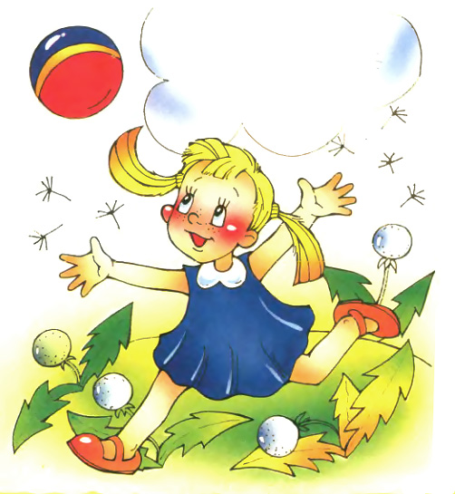
Прогулка на свежем воздухе
Прогулка является мощным средством закаливания
организма. Ежедневная продолжительность прогулки
детей составляет не менее 4 – 4,5 часов. Прогулку
организуют 2 раза в день в любое время года.
Организация прогулки строится с рекомендациями
СанПиН для детского сада.
Пребывание на воздухе
целесообразно сочетать с
активными движениями:
зимой – катанием на коньках,
лыжах, а летом – игрой в мяч
и другими подвижными
играми.

Slide 10
Воздушные ванны
Начинается с проветривания помещения, в результате которого температура воздуха в комнате должна снизиться более чем на 1°С. Помещение проветривают несколько раз в день в холодное время года и постоянно в теплое.

Slide 11
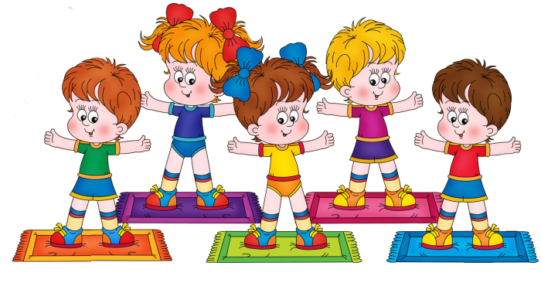
Воздушные ванны
Сначала проводятся местные воздушные ванны, когда у
ребенка обнажены только руки и ноги (например, во время
утренней гимнастики). Позднее применяют общие
воздушные ванны при обнажении всего тела ребенка.
Продолжительность воздушной ванны увеличивается
постепенно, достигая 5-8 мин.

Slide 12
Воздушные ванны
Температуру воздуха в помещении надо постепенно снижать на 1-2°С через 2-3 дня. Начинают закаливающие процедуры при обычной температуре воздуха 21-22°С. Конечная t16-18°С. При этом необходимо следить за признаками переохлаждения (появления «гусиной кожи»). У детей с аллергическими реакциями охлаждение организма наступает быстрее

Slide 13
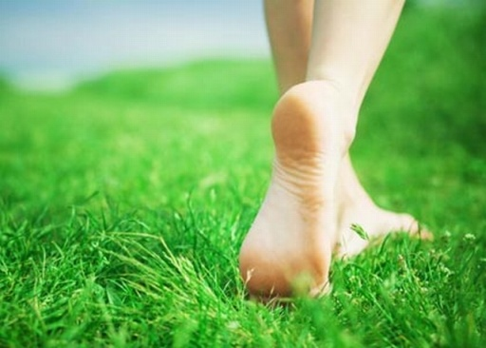
Ходьба босиком
Ходьба босиком – это своеобразные
сеансы точечного массажа. Как и все
виды физической нагрузки или
тренировки, закаливание ходьбой босиком
должно быть постепенным и систематическим. Начинать
лучше всего с хождения в теплой комнате. Для занятий
очень хорошо использовать специальные резиновые коврики
с шиповым рифлением.
Зарядку в детском саду можно так же проводить с резиновыми ковриками.
Используя этот коврик, можно перейти к бегу на месте и прыжкам.
Повседневно массировать стопы.

Slide 14
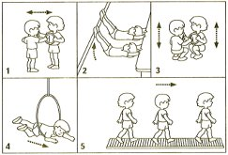
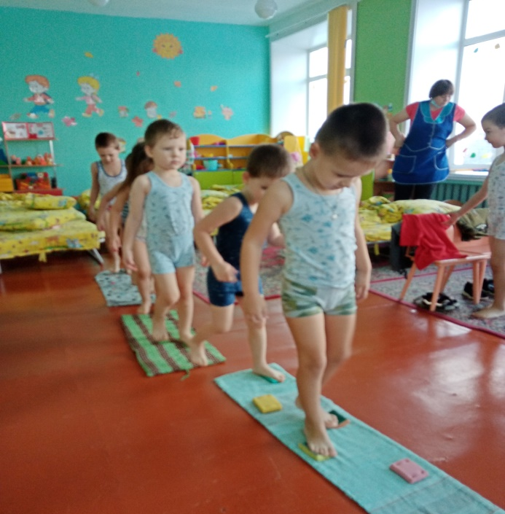
«МАССАЖНАЯ ДОРОЖКА» В основе данного метода положено раздражение рефлексогенной зоны стопы путем хождения по массажной дорожке. ноги являются распределительным щитом. стопа имеет 72 тысячи нервных окончаний, через которые идут импульсы к любой части тела.

Slide 15
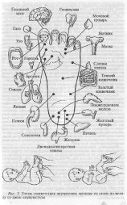
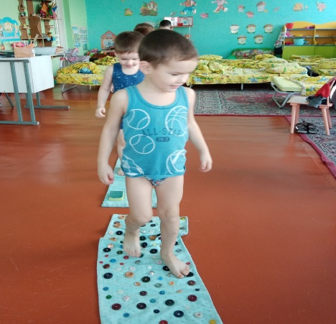
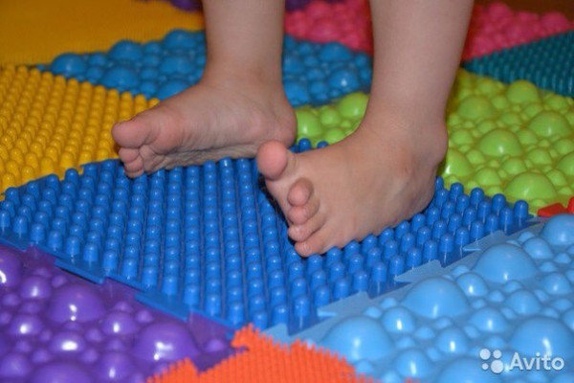
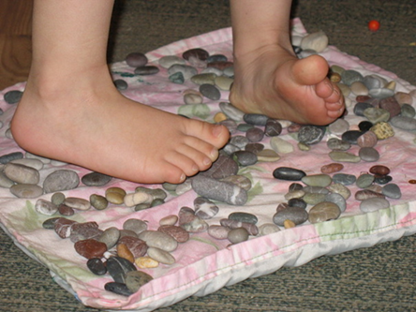
«ЗАКАЛИВАЮЩИЙ МАССАЖ ПОДОШВ» Закаливающий массаж подошв, как один из эффективных видов закаливания для детей дошкольного возраста. Он основан на стимуляции активных точек, расположенных на подошвах.

Slide 16
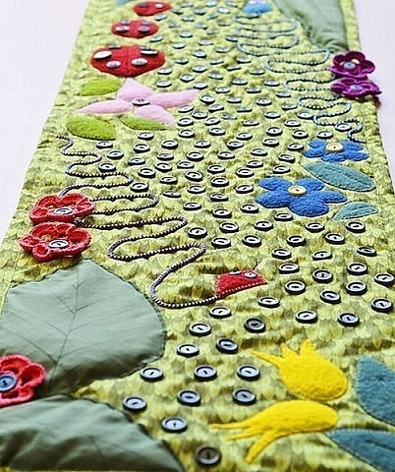
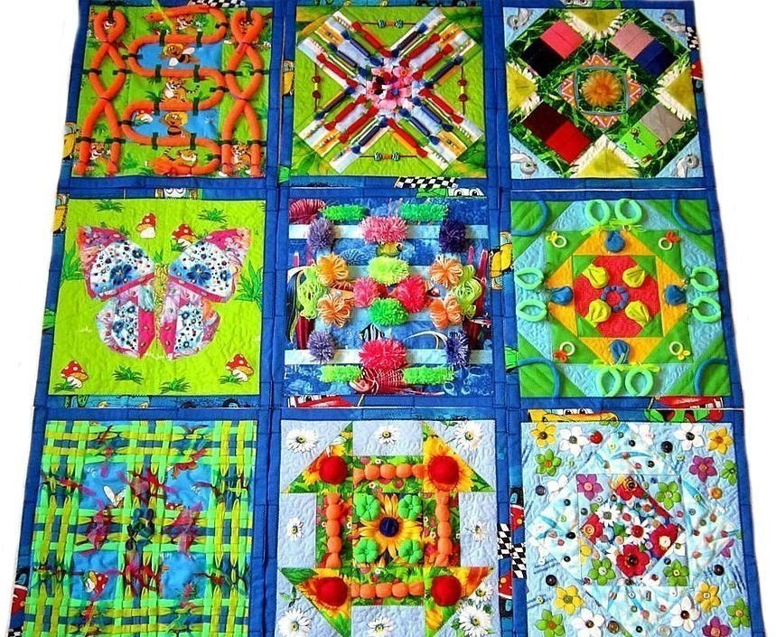

Slide 17
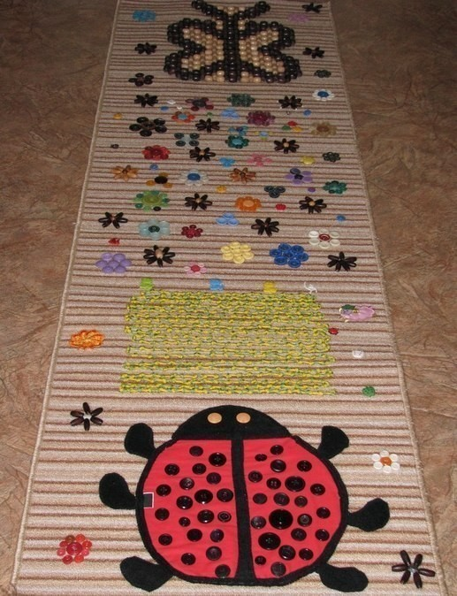
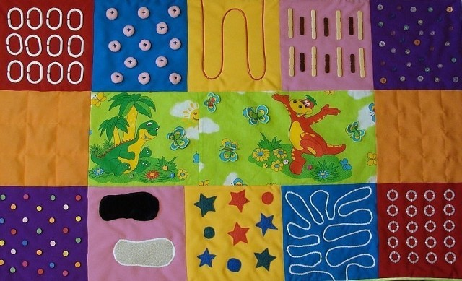

Slide 18
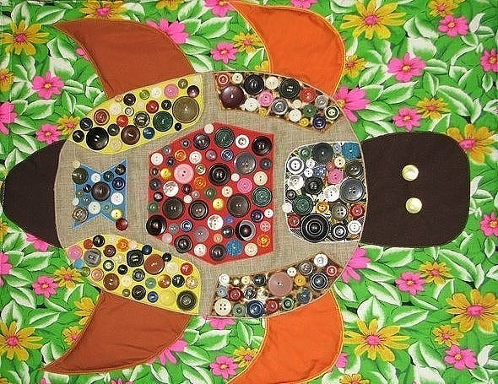
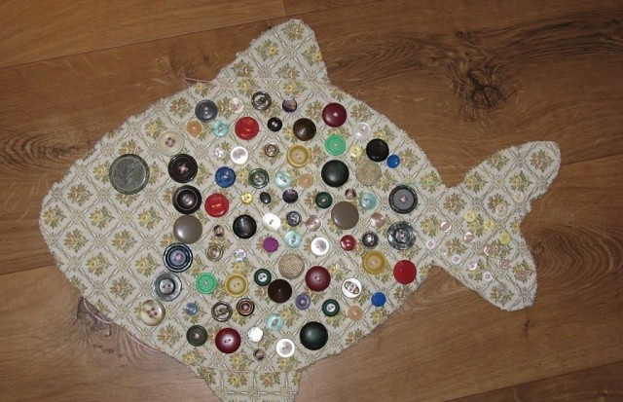

Slide 19
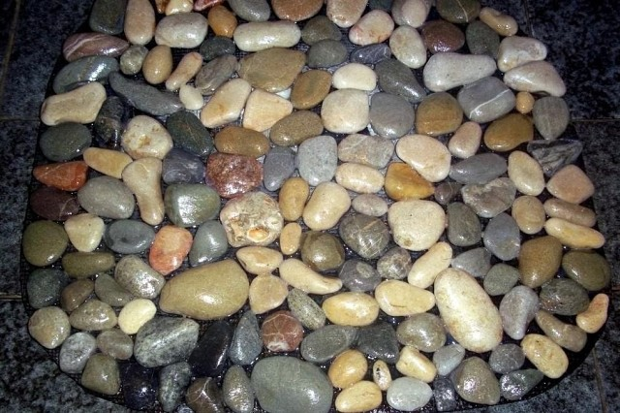
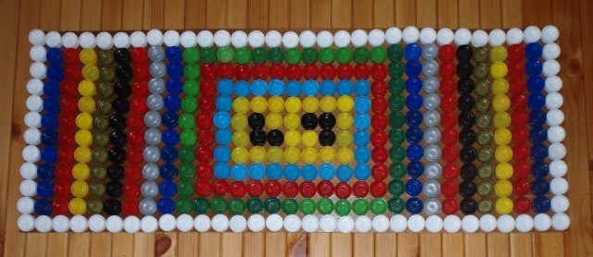

Slide 20
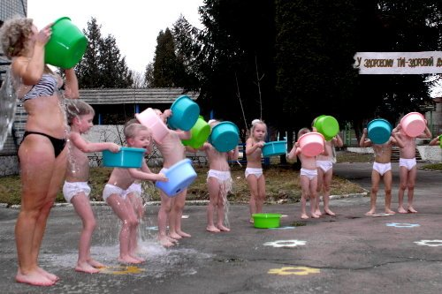
Закаливание детей водой

Slide 21
Правила закаливания водой
Начинают с предельно слабых воздействий на ограниченную часть кожных покровов (местное обтирание, обливание), затем переходят к общему обтиранию всего тела и обливанию.
При местном воздействии начинают с воды в 30 градусов, через каждые 1-2 дня её снижают на 1-2 градуса до тех пор, пока она не достигнет 18-16 градусов. Для общего воздействия начальная температура воды – 35-34 градуса, через каждые 3-4 дня её снижают на 1-2 градуса и доводят до 24-22 градусов.
Закаливание водой детей младшего возраста или ослабленных (часто болеющих) можно начинать с контрастных местных обливаний ног.
Обливание проводят сначала тёплой водой температурой 36 градусов, затем прохладной, начиная с 28 градусов и постепенно снижая до 20 градусов, и вновь тёплой – 36 градусов.

Slide 22
Обтирание
Обтирание является самой нежной и щадящей из всех закаливающих процедур водой. Обтирание можно применять с самого раннего детского возраста. Ежедневные обтирания повышают иммунитет, способствуют выработке устойчивости организма к простудным заболеваниям.
Обтирания могут быть общими и частичными. Они могут выступать в качестве самостоятельной процедуры, а могут сочетаться с другими методами водных процедур, например с душами или обливаниями.

Slide 23
Обтирание
Обтирание проводят полотенцем, губкой или просто рукой, смоченной водой. Обтирают сначала верхнюю половину тела (руки, шею, грудь, спину), насухо вытирают ее и растирают сухим полотенцем до красноты, а затем проделывают то же с нижней половиной тела (живот, поясница, нижние конечности).
Конечности растирают от пальцев к телу. Туловище растирают круговыми движениями по направлению к подмышечным и паховым впадинам.
Продолжительность процедуры не превышает 4-5 мин, включая растирание тела.
Для обтирания применяют вначале прохладную воду (20-24°С), а затем постепенно переходят к холодной (ниже 16°С).

Slide 24
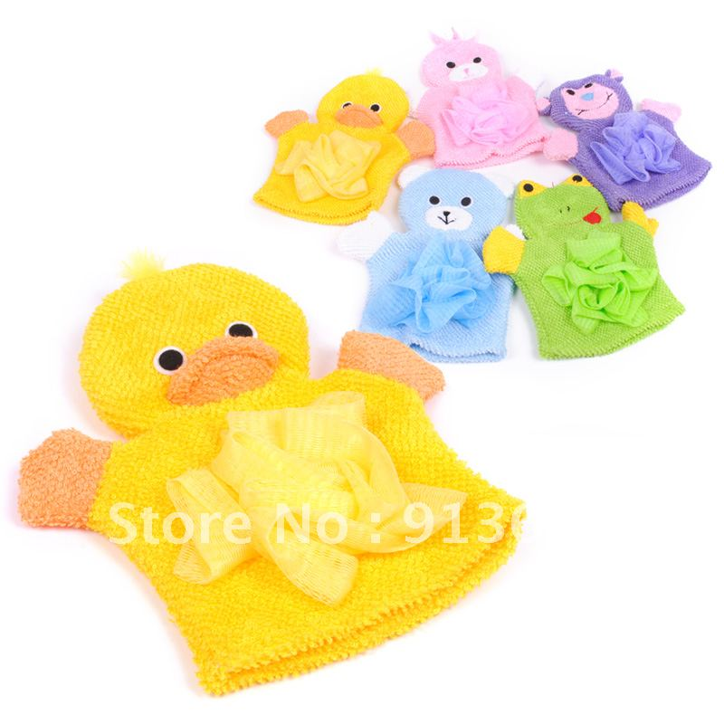
Обтирание
Для закаливания рекомендуется проводить обтирание по утрам в одно и то же время, после зарядки.
При этом необходимо следить, чтобы температура воздуха в помещении, где проводится процедура, была в пределах +18-20°С.
После процедуры рекомендуется надевать теплую одежду.

Slide 25
Ножные ванны
Ножные ванны оказывают не только местное, но и общее воздействие на организм ребенка. Ножные ванны проводятся детям с 1,5 лет.
Сначала ребенку моют ноги теплой водой, затем все более холодной (снижают t° через 4-5 дней на 1°С и доводят до 22°С, детям старшим 18°С).
Продолжительность ножной ванны от 1 до 3 мин. Ноги должны быть при этом теплыми. В этом случае воздействие холодной воды вызывает соответствующую реакцию со стороны кровеносных сосудов.
При обливании или мытье холодных ног такой реакции не наступает. Поэтому обливание ног нужно проводить после дневного сна.

Slide 26
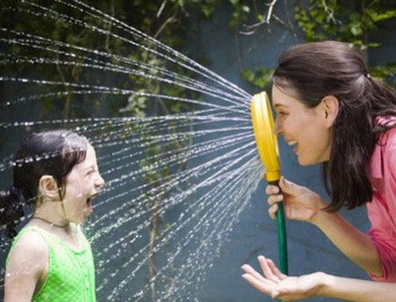
Общее обливание
Надо начинать с более высокой температуры преимущественно летом, а в осенне-зимний период надо организовать так, чтобы вода охватывала возможно большую поверхность тела, спину, затем грудь и живот, затем правый и левый бок. После окончания – растереть полотенцем.
Время под струей 20-40 сек.
Душ действует сильнее,
чем простое обливание.
Вода из душа оказывает
массирующее действие,
ощущается как более теплая,
чем даже вода при обливании.

Slide 27
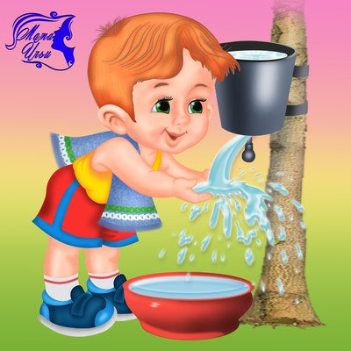
Обширное умывание
При умывании детей старше двух лет им моют лицо, шею, верхнюю часть груди и руки до локтя.
Летом можно умывать детей прохладной водой из-под крана.
Но если такое закаливание начинают в прохладное время года,
нужно брать тёплую воду(+28),
постепенно (каждые 2-3 дня)
снижая её температуру на 1-2 градуса,
доводя до 18-17 градусов.
Непосредственно после умывания кожу
вытирают полотенцем.
Вся процедура продолжается 1-2 минуты.

Slide 28
Обливание ног водой комнатной температуры
Обливание ног проводят из ковша вместимостью 0,5 л при температуре воздуха в помещении не ниже 20 °С. Во время процедуры смачивают нижнюю половину голени и стопы. Сосуд с водой держат на близком расстоянии от тела (4-5 см). На каждое обливание расходуется 2 - 3 л воды соответствующей температуры. Собственно обливание продолжается 15 - 20 с, затем ноги ре­бенка обтирают сухим полотенцем до легкого по-розовения кожи. Следует помнить, что эффект закаливания будет только в том случае, если прохладную воду лить на теплые ноги ребенка. В связи с этим обливание ног проводят обычно после дневного сна. Летом целесообразно обливание ног сочетать с их мытьем после прогулки: ноги моют теплой водой с мылом и обливают водой соответствующей температуры.
При обливании ног детей первых лет жизни используют воду
начальной температуры 30 °С, а затем ее снижают через каждые
1 - 2 дня на 2 °С. В дошкольных группах пользуются водой
начальной температуры также 30 °С, снижая ее через каждые
1 - 2 дня на 2 "С и постепенно доводя до 18-16 °С для детей
первых лет жизни, а в дошкольных группах (4 - 7 лет)
до 16-14 °С.

Slide 29
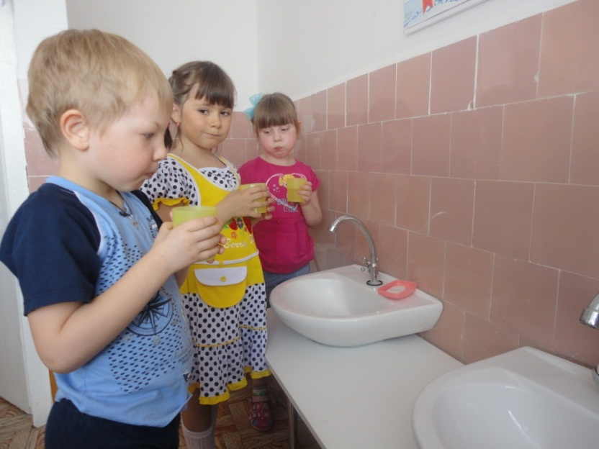
Полоскание рта и горла после приема пищи
Хорошим средством закаливания полости рта и носоглотки является систематическое их полоскание водой комнатной температуры.
Удобнее всего проводить эту процедуру утром после сна и перед ночным сном.
Приучать детей полоскать рот можно с 2-3 лет, с 4-5 лет они могут полоскать и горло.
На полоскание затрачивают 1/2 - 1/3 стакана воды.
Опыт показывает, что эта процедура - эффективное средство предупреждения ангин, тонзиллитов, аденоидов.

Slide 30
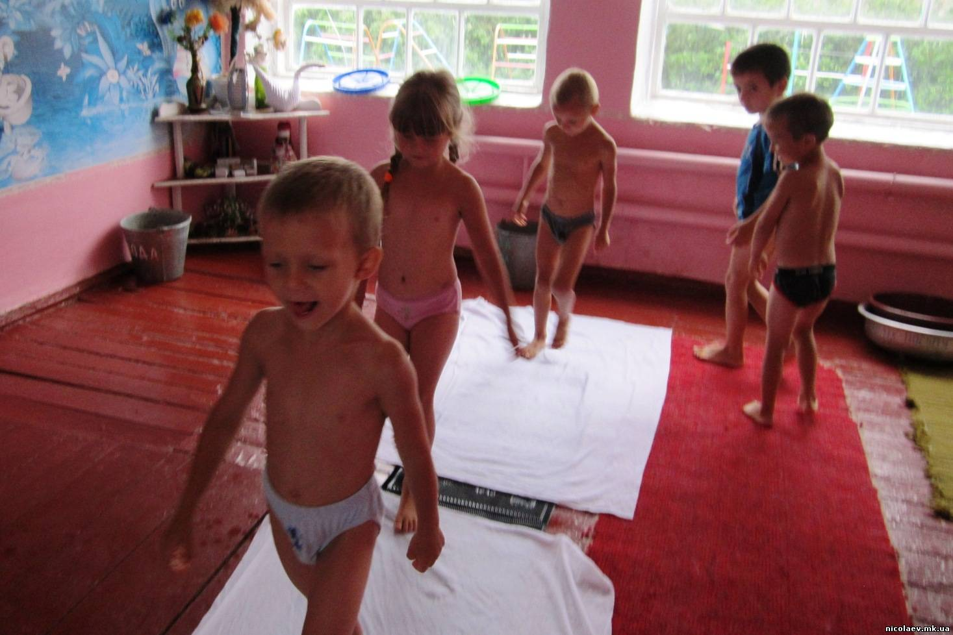
Ходьба босиком по мокрой дорожке
Из старых махровых полотенец, байковых одеял шьются 4 дорожки длиной 4-5 метров.
Одновременно используются только 2 дорожки, остальные находятся в стирке.
Для проведения процедуры одна дорожка намачивается, другая остается сухой.
Дети топают несколько секунд по мокрой дорожке,
затем прыгают на сухую и тщательно вытирают стопы.
По мере привыкания процедура
повторяется несколько раз.
Хорошо использовать игры-речевки
«Баба сеяла горох…», «Шел мужик по городу…»
Подготавливает и расстилает дорожки
помощник воспитателя, она же сдает их в прачечную.

Slide 31
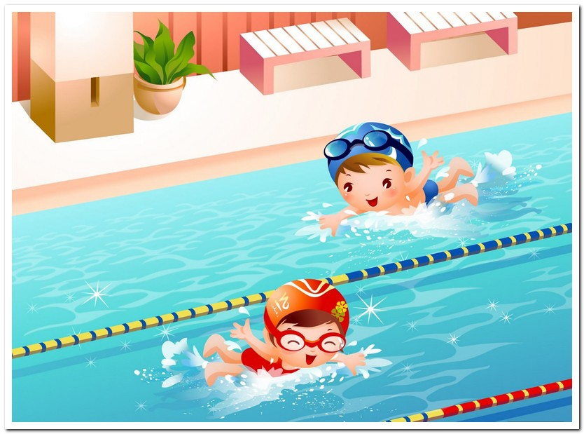
Занятие в бассейне
При многих ДОУ созданы бассейны для купания детей. Такие бассейны значительно облегчают работу по закаливанию детей, однако пользоваться ими можно только в тех случаях, если воду в них регулярно меняют, а стены и дно очищают от грязи и посторонних предметов.
Дошкольники купаются при температуре воздуха не ниже 25 °С и воды 23 °С. Нельзя купать детей натощак или раньше чем через 1,5 ч после приема пищи. Купаются воспитанники 1 раз в день.
Продолжительность первых купаний не должна превышать 3 мин,
в дальнейшем ее постепенно увеличивают:
для детей 3 - 5 лет до 5 мин,
6 - 7 лет - до 8 - 10 мин.
Купать детей надо в утренние часы
после солнечных ванн.

Slide 32
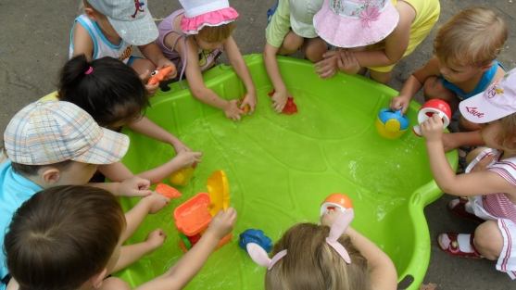
Игры с водой
Игра с водой также может быть использована как закаливающая процедура. Важно соблюдать соответствующую температуру воды (28 градусов). Наблюдая за детьми, можно постепенно снизить температуру воды до комнатной, не допуская, однако, явления охлаждения.
В тёплое время года, после предварительного закаливания воздухом, игру с водой и обливание можно проводить под открытым небом, оградив при
этом ребёнка от ветра.

Slide 33
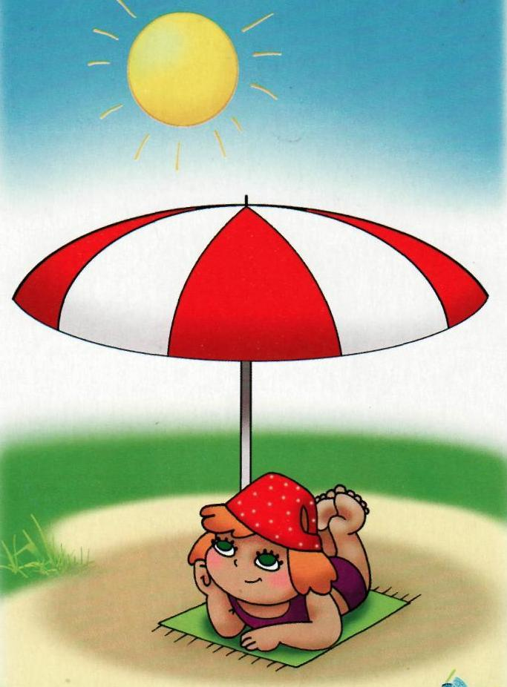
Солнечные ванны
Закаливание солнцем повышает
устойчивость нервной системы,
ускоряет обменные процессы
организма, повышает сопротивляемость
организма, улучшает кровообращение,
работу мышечной системы, имеет
тонизирующее воздействие почти на все
функции организма.
Ни в коем случае нельзя допускать ожогов, перегрева и
тепловых ударов. Неправильное закаливание солнцем
может привести к тяжелым заболеваниям. Закаливание
солнцем должно происходить постепенно и учитывать
возраст, состояние здоровья человека, климатические
условия и другие факторы.

Slide 34
Правила приема солнечных ванн
Лучшее время для приема солнечных ванн – с 8 до 11 часов утра.
Загорая, следует закрывать голову от солнца и надевать защитные очки.
Первая солнечная ванна не должна превышать 5 минут. Ежедневно прибавляя по 5 минут, можно довести процедуру до 1,5 – 2 часа, но не больше.
Продолжительность закаливания солнечными ваннами зависит от температуры, влажности и скорости движения воздуха.

Slide 35
Нетрадиционные методы закаливания

Slide 36
Лед и вода
Воздушный душ
Водная аппликация
Полоскание горла
Растирание стоп
Воздушные контрастные ванны

Slide 37
Соблюдение температурного режима в течение дня;
Правильная организация прогулки и её длительность;
Соблюдение сезонной одежды во время прогулок с учётом индивидуального состояния здоровья детей;
Облегчённая одежда для детей в детском саду;
Сон без маек;
Дыхательная гимнастика после сна;
Мытьё прохладной водой рук по локоть, шеи, верхней части груди (индивидуально);
Полоскание рта лечебными настоями и прохладной водой;
Комплекс контрастных закаливающих процедур по «дорожке здоровья»
Хождение босиком
Закаливания носоглотки чесночным раствором
Промывание носа холодной водой
Здоровое питание
Оздоровительный бег (дозированный)
Ароматерапия
Фитотерапия
Цветотерапия
Камнетеропия
Фитонцидотерапия
Массажи разного типа: карандашами, губками, шариками и т.д.

